Slide 1
生命重塑的旅程
路加福音24:13-35

Slide 2
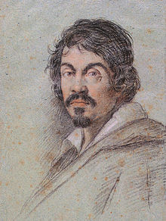
卡拉瓦喬(Caravaggio)

Slide 3
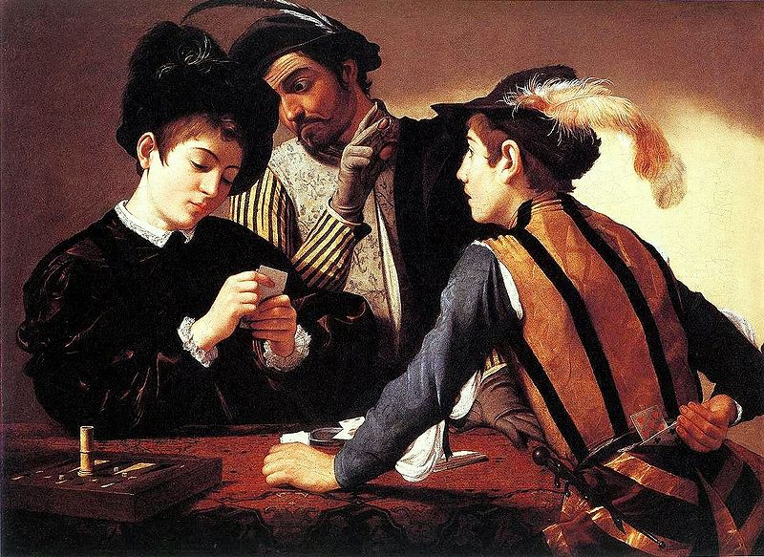
玩牌者

Slide 4
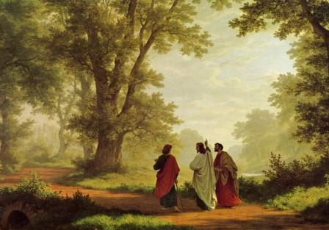
一、灰心、失望、困惑的門徒

Slide 5
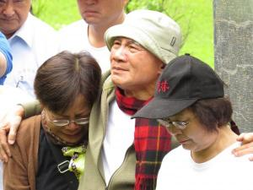
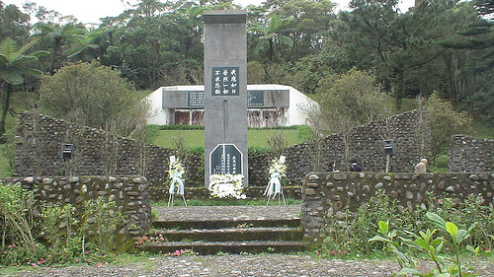
二、陪伴、聆聽、解惑的耶穌
宜蘭的慈林墓園

Slide 6
A) 親身陪伴
B) 聆聽心聲
C) 解明疑惑

Slide 7
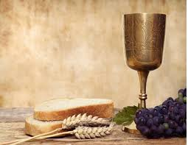
三、從「陌生人」到「生命的主」
到了坐席的時候、耶穌拿起餅來、祝謝了、擘開、遞給他們。 他們的眼睛明亮了、這纔認出他來．忽然耶穌不見了。(路加24:30-31)

Slide 8
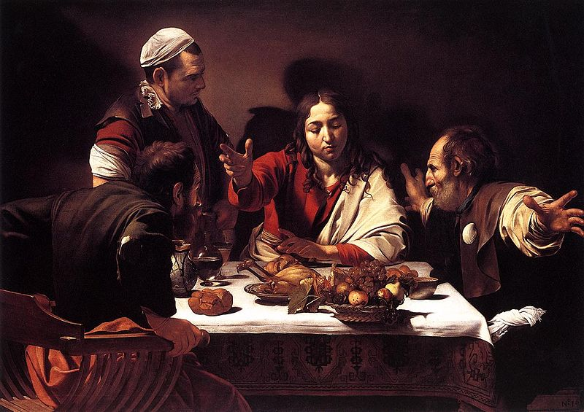
以馬忤斯的晚餐 Supper at Emmaus, 1601

Slide 9
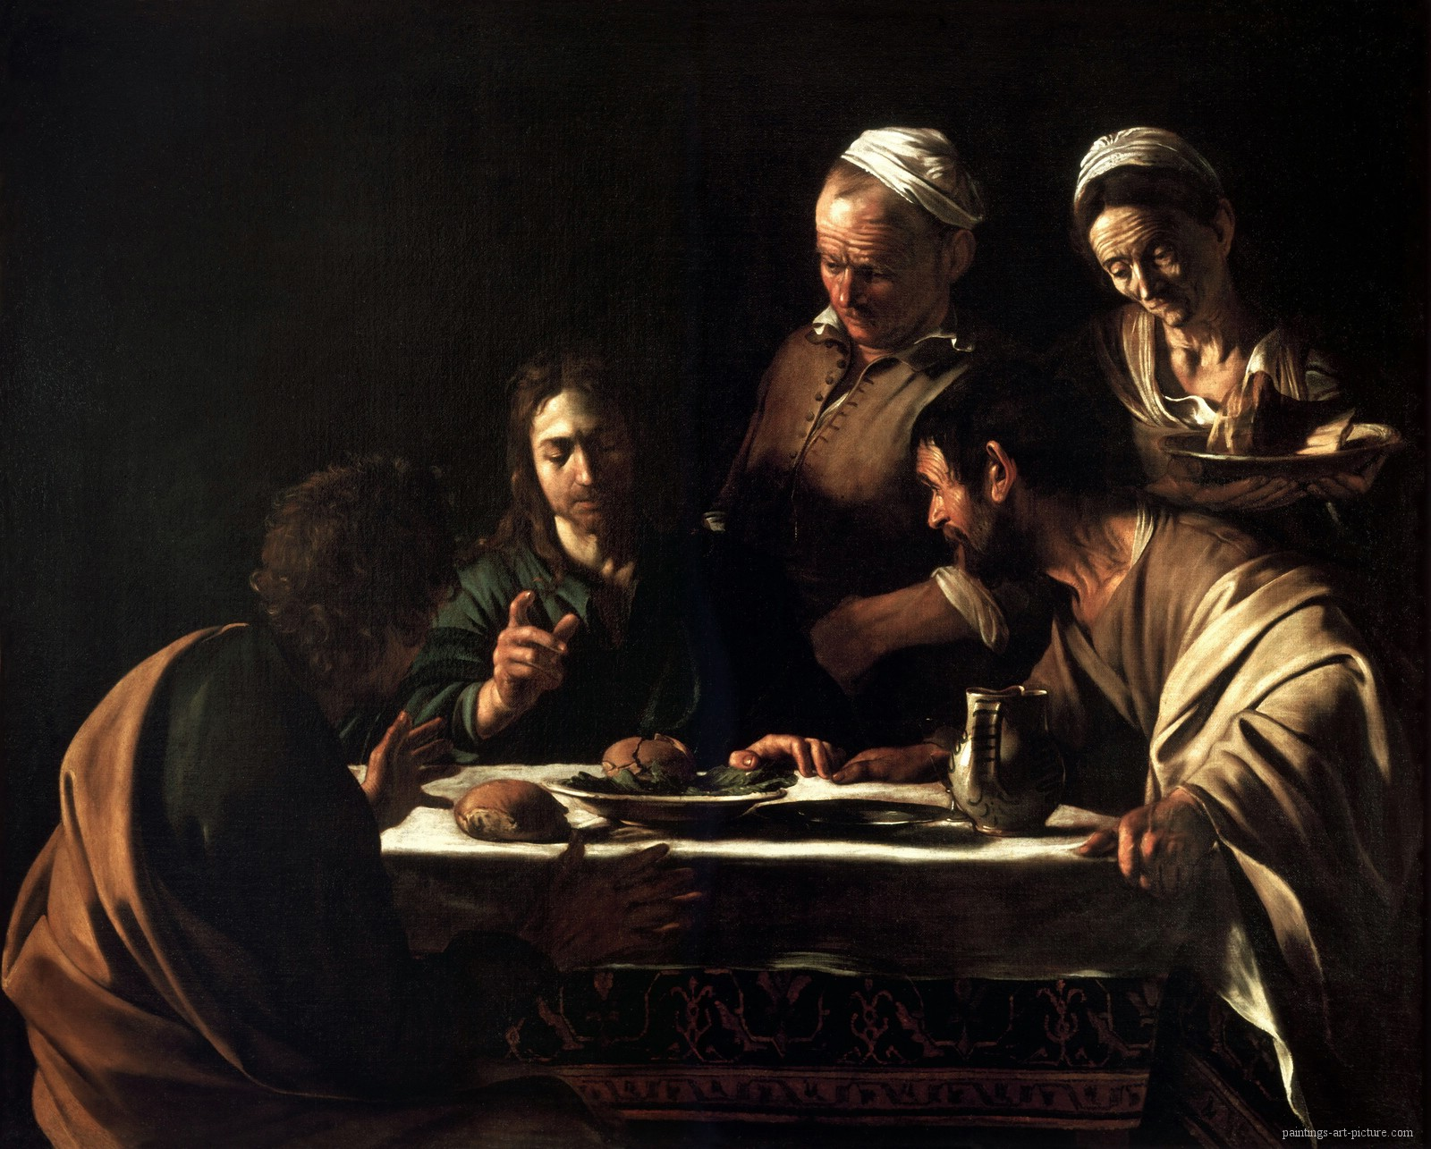
以馬忤斯的晚餐 Supper at Emmaus, 1606

Slide 10
經歷主耶穌同行，生命重塑的旅程

